Slide 1
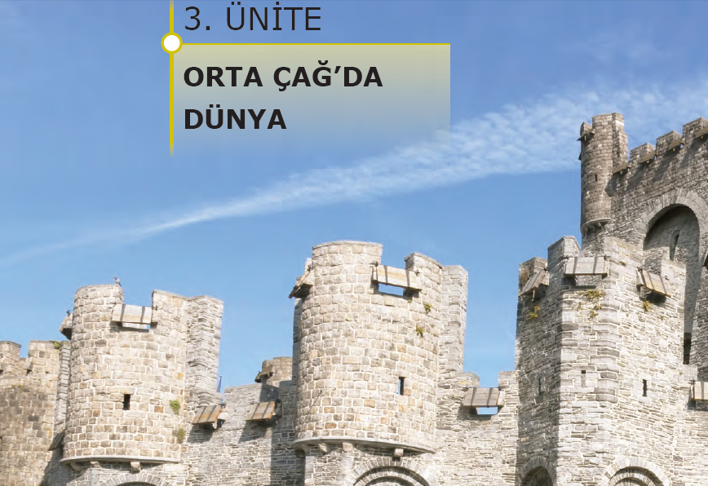

Slide 2
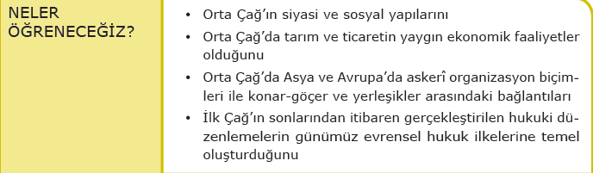


Slide 3
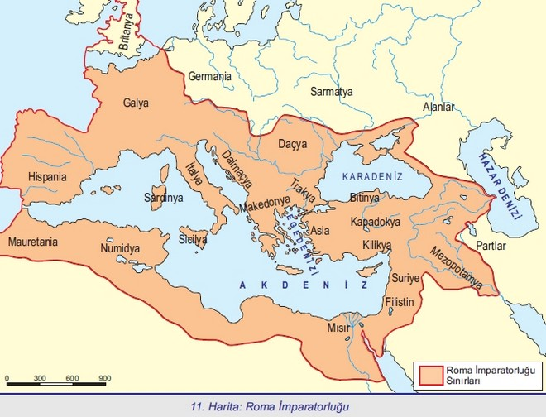
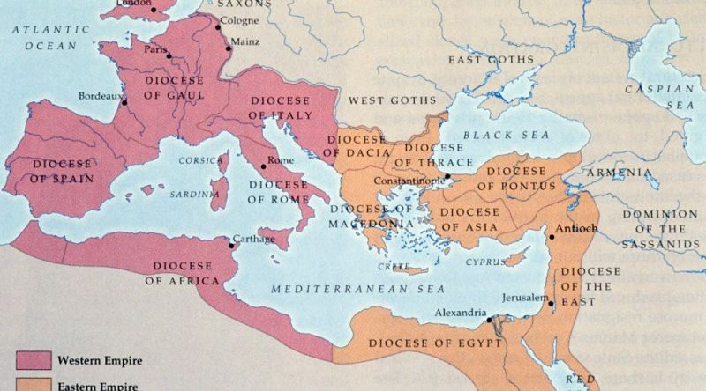
ORTA ÇAĞ’DA SİYASİ YAPILAR
ROMA İMPARATORLUĞU
Siyasal ömrü: M.Ö: 8. yüzyıl – M.S: 476
Coğrafya: Akdeniz ve çevresi.
Önemi: Tarihin en uzun süreli imparatorluğu.
DOĞU ROMA (Bizans) İMPARATORLUĞU
Siyasal ömrü: M.S: 376- 1453
Fatih Sultan Mehmet tarafından son verildi.

Slide 4
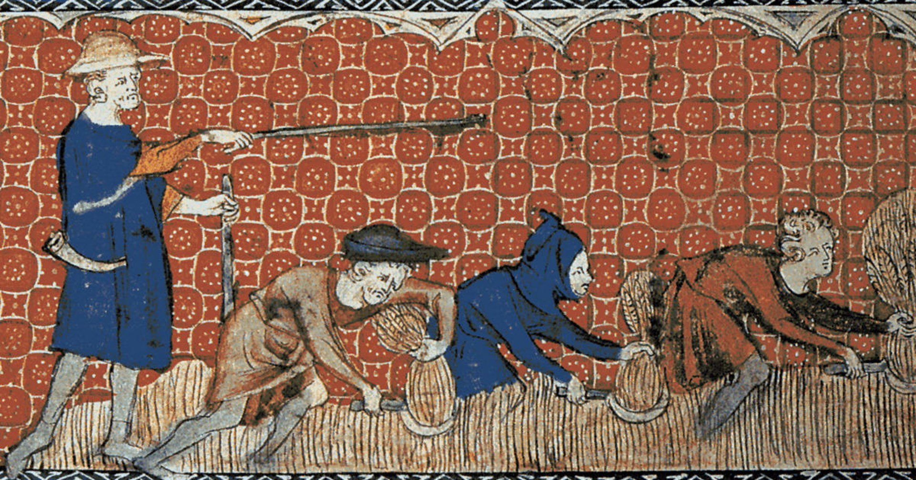
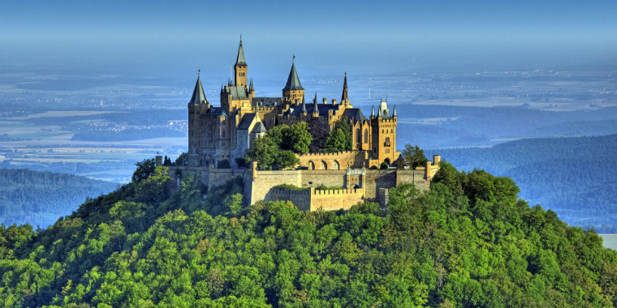
FODALİTE
Kavimler Göçü
Roma İmparatorluğunun ikiye ayrılması
Batı Roma İmparatorluğunun yıkılması
Feodalite
Ortaçağ da Avrupa’da bölünmüşlük ve eşitsizlik temeline dayalı yapı

Slide 5
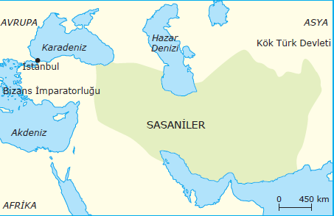
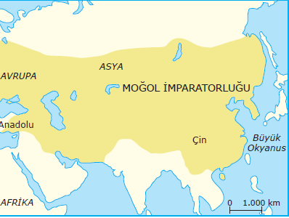
SASANİLER
Kafkasya, Mezopotamya ve İran’a hükmetmişlerdir.
Hz. Ömer döneminde ortadan kaldırılmıştır.
MOĞOL İMPARATORLUĞU
Moğol boylarını bir araya toplayan Cengiz Han
tarafından kurulmuştur.
Dünyanın en geniş kara imparatorluğuna sahip olmuşlardır..

Slide 6
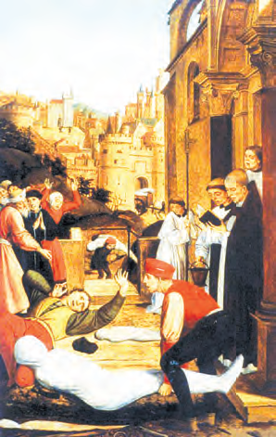
İmparatorluklarda Askerî, Sosyal ve Ekonomik Durum
Roma İmparatorluğu kurulduğu coğrafya gereği deniz ticaretine yönelmiş, yayılmacı bir politika izlemiştir.
1347’nin sonunda Sicilya’da görülen veba nedeniyle Avrupa nüfusunun neredeyse yarısına yakını ölmüştür.
Sasani Devleti’nde ekonomi, topraktan alınan vergilere dayanmaktaydı.
Çin, dağlar ve nehirlerle bölünmüş çok geniş topraklara sahiptir.Tarıma büyük önem verilmiştir.
Moğol İmparatorluğunda halkın ana geçim kaynağı hayvancılık olmuştur.
Roma ve Moğol İmparatorluklarının güçlü, düzenli ve disiplinli orduları vardır.

Slide 7
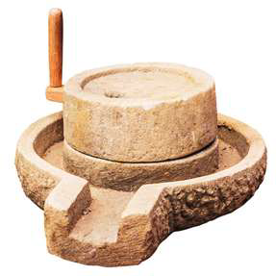
TARIMDAN TİCARETE EKONOMİ
İlk ve orta çağlarda toprağın işlenmesinde köleler önemli rol oynamıştır.
Tarım toplumlarında kuraklık kıtlığa yol açtığı için “artı ürün” önemliydi.
Artı ürünlerin bir merkezde toplanması ve halka dağıtılması toplumda tabakalaşmayı ortaya çıkardı.
İlk Çağ’da toplum; asiller, din adamları, hürler ve köleler gibi sınıflara ayrılırdı (Feodalite).
Hindistan’daki Kast Sistemi’nde herkes, kast içinde doğar, bu kasttan eş seçer ve bu kast içinde ölürdü.
ilk dönemlerde tarım aletleri oldukça ilkeldi.

Slide 8
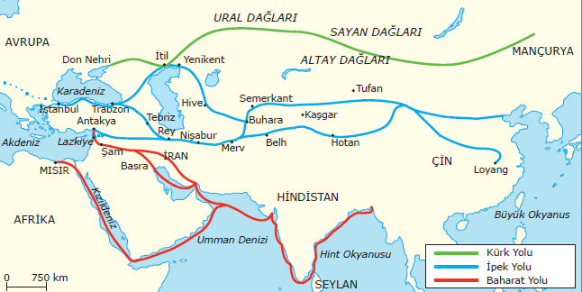
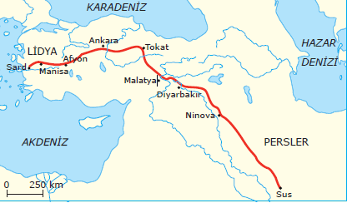
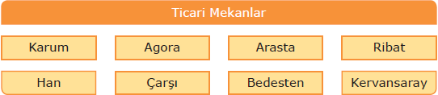
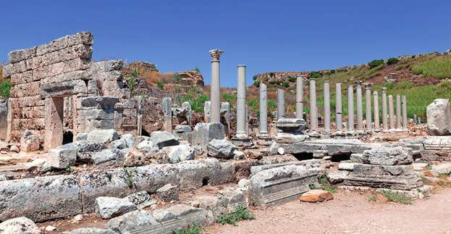
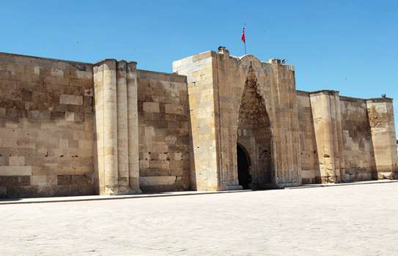
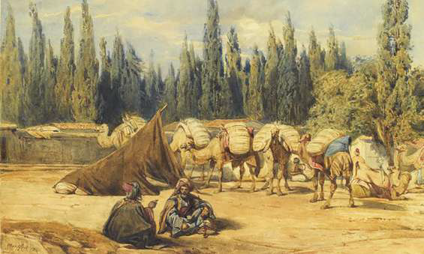
Orta Çağ’da Ticaret ve Ticaret Yolları
İlk ve Orta Çağlarda Asya ile Avrupa arasındaki ticaret genellikle ticaret yolları ile gerçekleşirdi.
Ticaret yolları üzerindeki ulaşım, kervanlar ile sağlanırdı.
Önceleri değiş-tokuş ile yapılan ticaret paranın bulunması ile gelişmiştir.
Kral Yolu, İpek Yolu, Kürk Yolu ve Baharat Yolu
dünya ticaretinde hâkim rol oynamıştır.

Slide 9
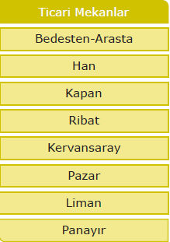
Aynı esnaf grubuna ait dükkânların sıralandığı sokak
Çeşitli ş yerlerinin bulunduğu bina
Şehirlerde bir ürünün depolandığı ve dağıtıldığı yer
Ticari konaklama yerleri
Kervanların konaklama ve dinlenme yerleri
Açık havada haftanın belli günleri kurulur
Gemilerin yük ve yolcu indirip bindirme yeri
Günümüzdeki fuarlara benzer

Slide 10
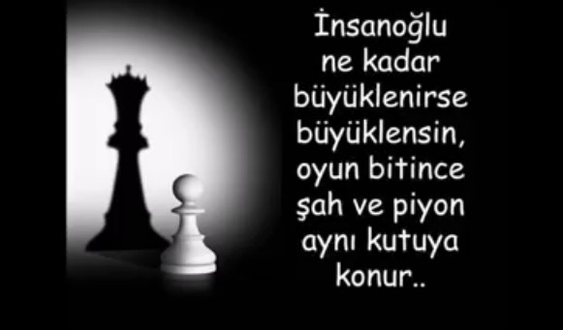
MOLA

Slide 11
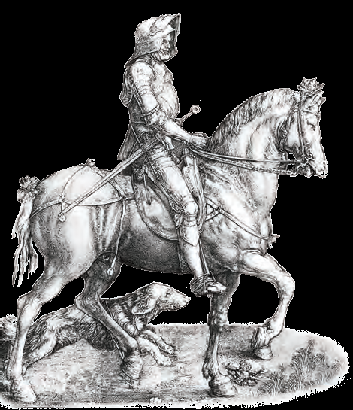
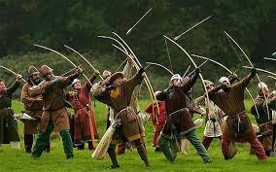
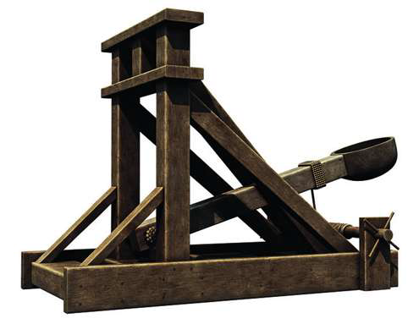
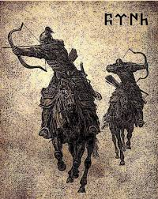
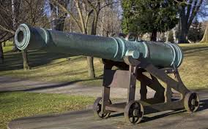
ORTA ÇAĞ’DA ORDU
İlk Çağ’dan itibaren devletler; varlıklarını devam ettirebilmek için güçlü ordular kurmuşlardır.
Avrupa’da şövalyeler,okçular ve kuşatma teknikleri doğuda atlı okçular ön plana çıkmıştır.
Orta Çağ’da ücretli askerlik sistemi birçok devlette görülmüştür.
İlk kez Türklerin oluşturduğu onlu sistem bir çok devlet tarafından örnek alınmıştır.
Savaş tarihini değiştirecek olan top tüfek gibi ateşli silahlar, 1331’den sonra kullanılmaya başlanmıştır.

Slide 12
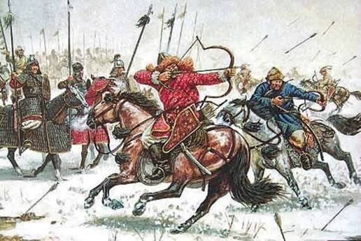
Yerleşik ve Konar-göçerler Arasındaki Savaşlar
Yerleşikler üretimde, konar-göçerler ise askerlik alanında birbirlerine karşı üstünlük kurmuştur.
Başlıca geçim kaynağı hayvancılık olan konar-göçerlerin ekonomileri ihtiyaçlarını karşılamakta yetersiz kalmıştır.
Konar-göçerler ya yerleşiklerle ticaret yoluyla takas ya da savaş yoluyla onların mallarına sahip olmak istemiştir.
Konar-göçerler ile yerleşikler arasındaki savaşlarda genellikle konar-göçerler üstünlük sağlamıştır.
Yenilen konar-göçerler kaçabilirken yerleşikler, topraklarında kalıp haraç ödemeyi kabullenmiştir.

Slide 13
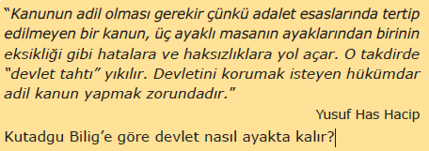

KANUNLAR GELİŞİYOR

Slide 14
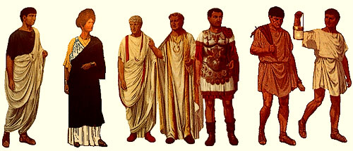
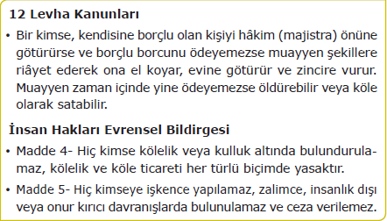
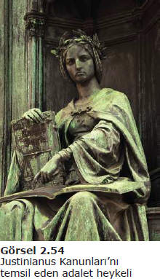
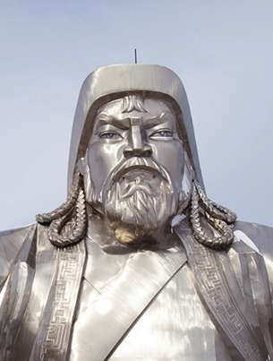
Bugünkü Avrupa ülkelerinde hukuk sisteminin temelini Roma hukuku oluşturur.
Bu hukuk sisteminin ilk basamağı “12 Levha Kanunları”dır.
Doğu Roma İmparatoru olan Justinianus Roma kanunlarını toplayarak yeniden düzenlemiştir.
Moğol İmparatorluğu'nda hukuk ve askerlik işlerini düzenleyen kanunlara “Cengiz Yasası” denilmiştir.
Cengiz Yasası nesilden nesile aktarılan Türk ve Moğol törelerinin yazılı hâle getirilmiş şeklidir.
İnsanoğlu tarih boyunca hukuk kurallarını da geliştirmiş, Böylece evrensel hukuk ilkeleri doğmuştur.

Slide 15
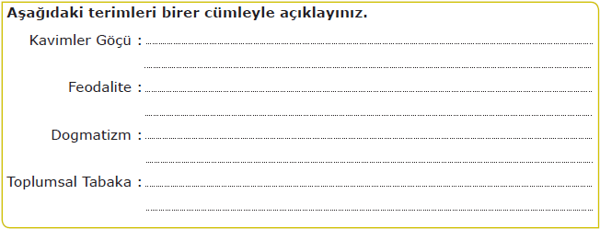
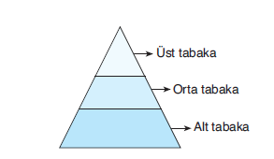
MS 375 tarihinde Hunların baskısı sonucu Avrupa'nın doğusundan batısına gerçekleşen göç hareketi
Ortaçağ Avrupa’sında eşitsizlik temeline dayalı yönetim (Derebeylik)
Sabit ve değişmez kurallar
Toplum içerisindeki güç ve refahın bölümlenmesi

Slide 16
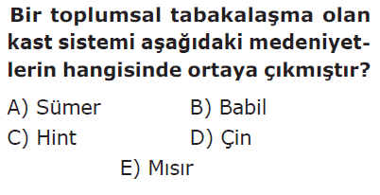
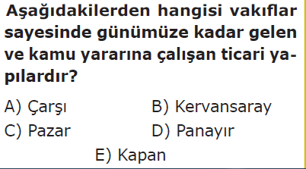
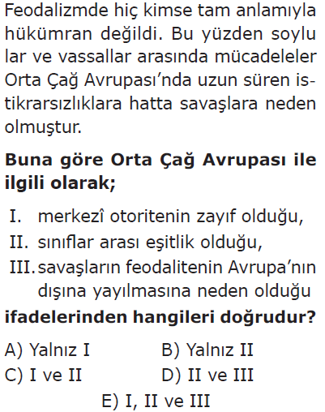
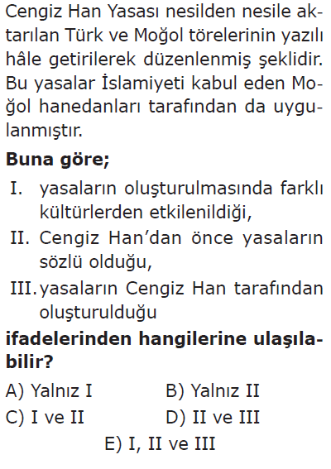

Slide 17
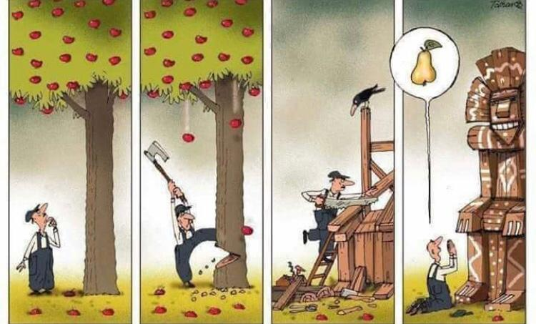
MOLA

